Slide 1
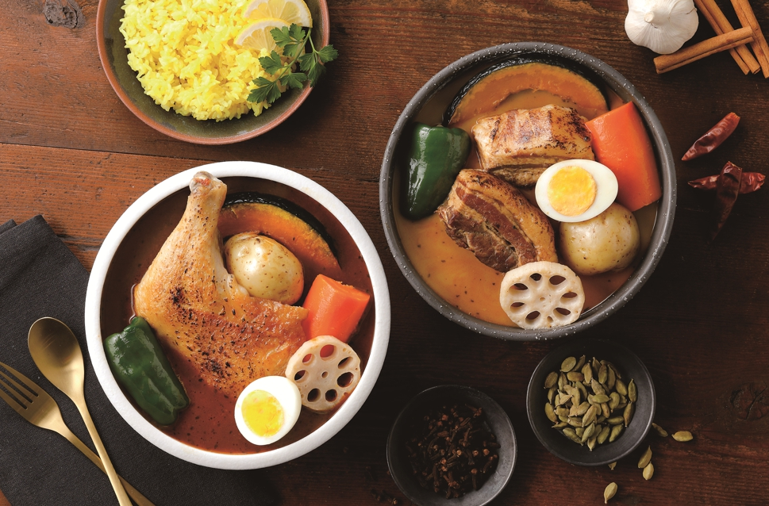


スープカレーキッチン
野菜の旨味、スパイスの香り。今日はどっちで、あたためる？
中辛
中辛
ココナッツ味
和風だし味
風味豊かなココナッツとスパイスのコクに、野菜の旨味を合わせたまろやかで濃厚な一杯。
かつお節のうまみを効かせ、トマトと玉ねぎの甘みに香り豊かなスパイスを合わせて。
なないろキッチン

